Slide 1
グローバル環境下におけるOSS開発者の情報交換に対する時差の影響
60151039 東 裕之輔
情報処理学会誌vol.6 2011/10/13受理

Slide 2







著者
亀井 靖高
大平 雅雄
伊原 彰紀
小山 貴和子
柗本 真佑
松本 健一
鵜林 尚靖

Slide 3
背景
OSS開発プロジェクトの特徴の１つには、世界中に点在する開発者が共同開発を行うという分散開発の形態をとることである。
開発者は北米やヨーロッパだけではなく、アジア、オーストラリア、南アフリカ、南米に点在していることもある。

Slide 4
背景
OSS開発プロジェクトでは、このような地域や時差をまたがった環境下で開発が行われているという特徴から、開発者同士の情報交換は主に電子メールなどが用いられている。
しかし、グローバル環境下では電子メールにより情報交換を行う場合、時差の影響を受けて情報交換の達成に時間がかかると考えられる。

Slide 5
背景
特に開発者が多いとされるアメリカ、西ヨーロッパ、中国では最大5時間の時差が発生する。
リアルタイムな情報交換は困難であり、タイムラグが発生する。
タイムラグは、開発スピード、生産性、品質管理能力の低下など悪影響をもたらすといわれている。

Slide 6
本研究の目的
OSSプロジェクト内におけるタイムラグによる実態を解明。
メーリングリストを用いた情報交換時間を短縮化するための指針を得る。

Slide 7
仮説
２つの仮説
仮説１：時差のある地域間の情報交換は返信時間は長くなる。
仮説２：返信者の地域によって素早い返信を期待できる時間帯が異なる。
この２つを具体的に確かめる。

Slide 8
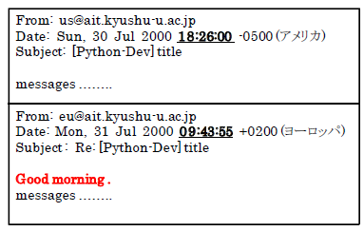
タイムラグによる予備調査
Pythonプロジェクトの情報交換におけるタイムラグの実態を調査した。
アメリカの開発者がヨーロッパの開発者にメールを送ってもすぐに返信されることはなかった。
ヨーロッパ現地時刻９時頃に返信されるケースが多かった。

Slide 9
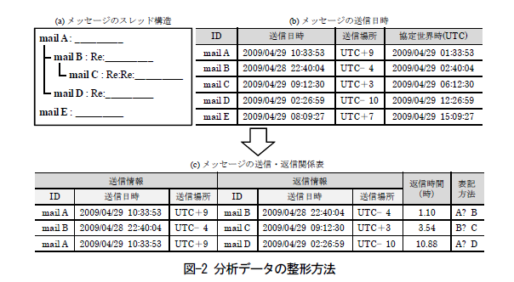
分析データの整形方法
本論文ではまず、メールのヘッダ(Date ,From)を解析し、メッセージの送信日時と送信場所のデータを収集する。
※メールEには返信がないので図cには現れない。

Slide 10
分析対象プロジェクト
Python
PostgreSQL
Apache HTTP Server
Eclipse 各プロジェクト
Java Development tools
Plugin Development Enviroment
Business Inteligence and Reporting
Eclipse Modeling Framework

Slide 11
分析対象プロジェクトの分類
OSSプロジェクトは種類によって活動時間が異なる。
ボランティア型では夕方から夜にかけて情報交換が活発に行われていることが多い。
企業混同型では業務時間中、つまり(朝から夕方にかけて)情報交換が行われることが多い。
よって２つに分類することが必要である。

Slide 12
分析対象プロジェクトの分類
本研究では対象となるプロジェクトを２つに分類する。
ボランティア型(夜中心)
Python, PostgreSQL, Apache HTTP Server(Apache)
企業混同型(朝中心)
Eclipse

Slide 13
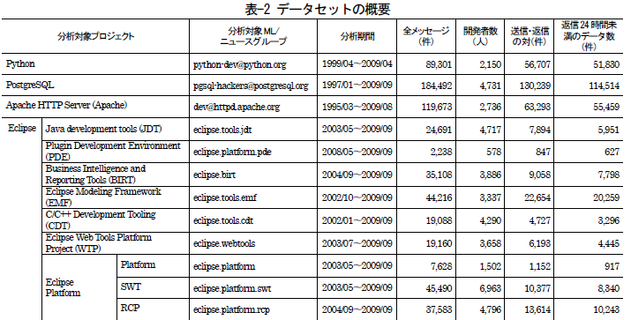
データセット
主に開発に関する話題(新機能、バグ報告、メンテナンス、リリース)を取り扱うＭＬまたはニュースグループのアーカイブ。

Slide 14
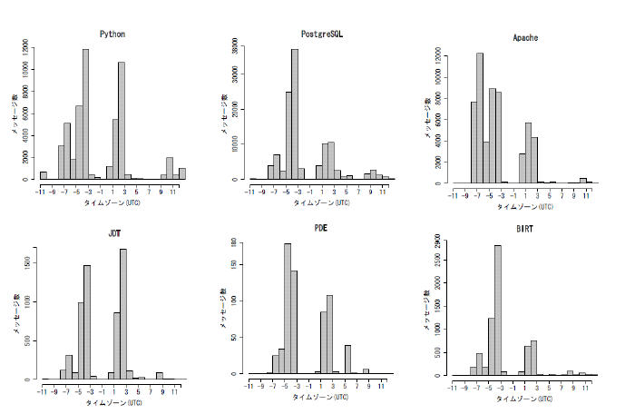
各時差帯おけるメッセージ数

Slide 15
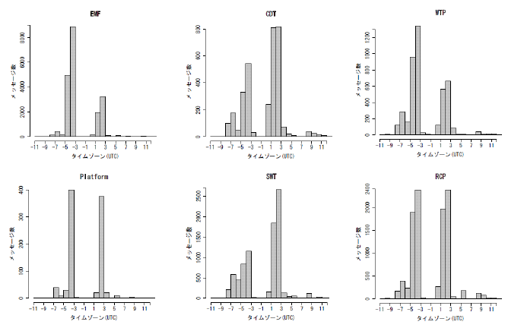
各時差帯おけるメッセージ数

Slide 16
各時差帯おけるメッセージ数
とくにメッセージ数が多い時差帯はUTC-8~-4とUTC0~3付近である。
UTC-8~-4(北アメリカ・南アメリカ=米大陸地域)
UTC+0~+3(ヨーロッパ・アフリカ=欧・アフリカ地域)
全プロジェクトの半数以上のメールがこれらの地域から送られており、この２地域を分析することがプロジェクトの理解につながるとする。

Slide 17
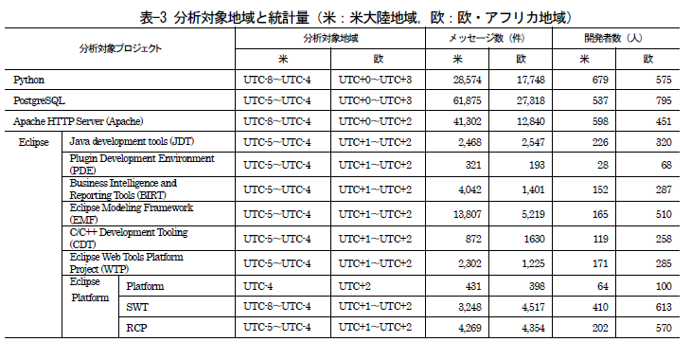
分析対象地域と統計量

Slide 18
仮説１
（仮説１）：時差のある地域間の情報交換は返信時間が長くなる。
（分析）：同一タイムゾーン内(時差帯)の返信時間の差が統計的に有意であるかどうかを検定する。
検定にはウィルコクソンの順位和検定を有意水準5%で用いる。

Slide 19
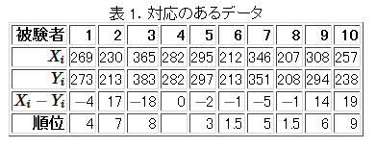
ウィルコクソンの順位和検定
帰無仮説 H0：「母代表値に差はない」。
対立仮説 H1：「母代表値に差がある」。
有意水準 α で両側検定を行う（片側検定も定義できる）。
Xi-Yiに有意差があるかどうかを調べる。

Slide 20
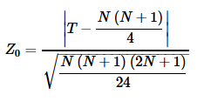
ウィルコクソンの順位和検定
Xi>Yi の組の順位の和と Xi<Yi の組の順位の和のうち，小さい方を検定統計量 T とする。
例題では，Xi>Yi の組に付けられた順位の和は 7+6+9=22
Xi<Yi の組に付けられた順位の和は
4+8+3+1.5+5+1.5=23
となるので，T=22 である。

Slide 21
ウィルコクソンの順位和検定
有意水準にもとづいて帰無仮説、対立仮説のどちらを採択するかを決めるものである。
帰無仮説 H0：「母代表値に差はない」。
対立仮説 H1：「母代表値に差がある」。
今回はp値が0.05以下であれば対立仮説が認められるとする。
P<=0.05

Slide 22
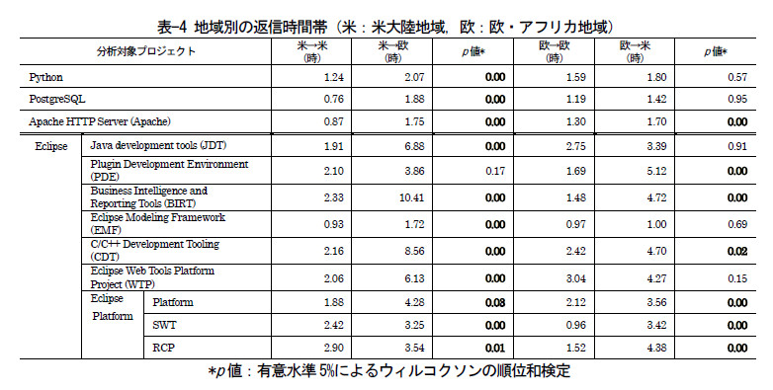
(仮説１) 検定を用いた分析結果
P値が0.05以下のところは太字、有意差あり

Slide 23
仮説１の検証
米➡欧には、１つのプロジェクトを除いて時差が影響するという結果が得られた。
しかし欧➡米には、有意差が見られるものが半分程度であった。
仮説１は弱くではあるが支持されたといえる。

Slide 24
仮説２
（仮説２）： 返信者の地域によって素早い返信を期待できる時間帯が異なる。
（分析）： 仮説２を証明するために、各送信時刻における返信時間の分布を示し、返信の早い時間帯を確認する。
返信者の地域によって素早い返信を期待できる時間帯が異なれば、仮説２が支持されたとみなす。

Slide 25
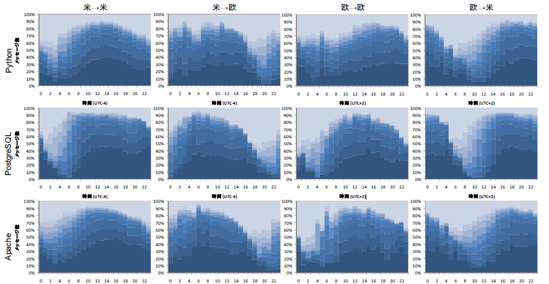
(仮説２) 分析結果１

Slide 26
分析結果１より
PostgreSQLの米大陸地域同士で情報交換を行う場合（米→米）、10時から19時頃にメッセージを送信すると約60%の確率で送信してから1時間未満に返信される。
一方，米大陸地域から欧・アフリカ地域に対してメッセージを送信する場合（米→欧）、米大陸地域の5時から12時頃にメッセージを送信すると約50%の確率で送信してから1時間未満に返信される。

Slide 27
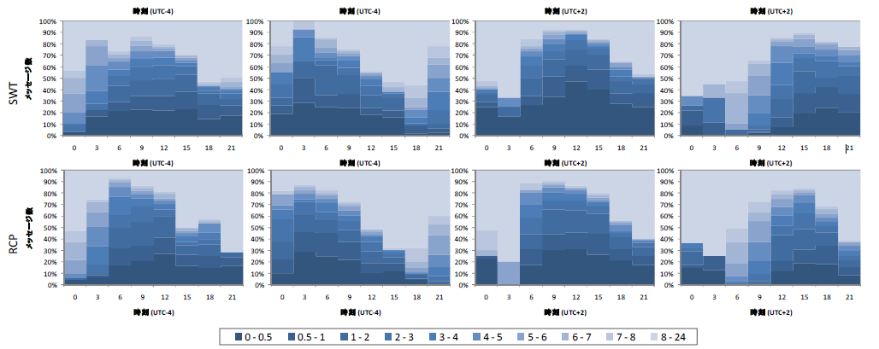
(仮説２) 分析結果２

Slide 28
分析結果２より
図-4-1のPython, Apacheプロジェクトの米→欧に着目すると，米大陸地域の現地時刻6時から15時（欧・アフリカ地域の12時から21時）にメッセージを送信すると早く返信がもらえる．
Eclipse Platform, SWT, RCPプロジェクトの米→欧に着目すると，米大陸地域の現地時刻3時から12時（欧・アフリカ地域の9時から18時），つまり，現地の業務時間内にメッセージを送ることがよいことがわかる

Slide 29
仮説２の検証
送信者の地域によって素早い返信を期待できる時間帯が違うことが分かった。
これにより仮説２は正しかったとする。

Slide 30
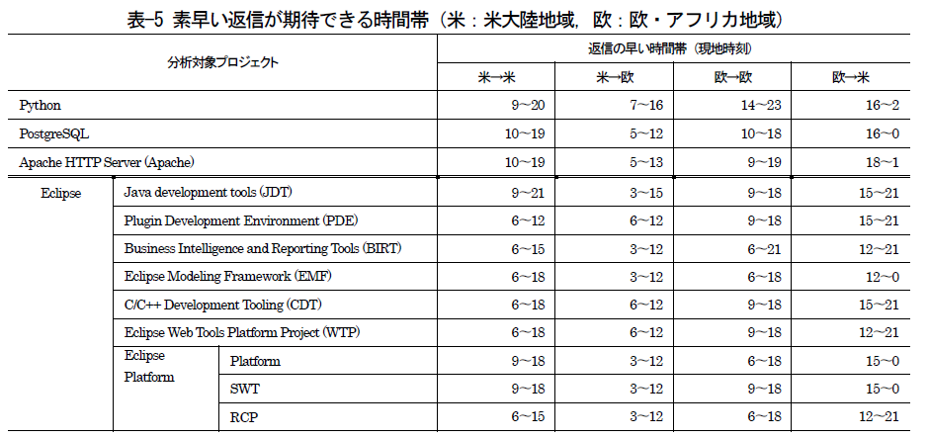
素早い返信が期待できる時間帯

Slide 31
まとめ
ボランティア型OSS開発プロジェクトでは
返信時間が深夜から早朝となる時間帯にメッセージを送信すると、日中に比べて開発者間の情報交換にタイムラグが発生する可能性が高いことが分かった。
米大陸地域では10時~12時頃、欧・アフリカ地域では18時頃であることが分かった。

Slide 32
まとめ
企業混合型OSS開発プロジェクトでは
返信地域が夕方から早朝である時間帯にメッセージを送信すると、情報交換にタイムラグが発生する可能性が高いことが分かった。
時差の影響を受けにくい時間帯は、米大陸地域では９時から12時頃、欧・アフリカ地域では15時から18時頃であることが分かった。

Slide 33
問題点
あらかじめ時差を考えてメールを送信している場合は考慮されていない。(自分の考察)
メーリングリスト以外の情報交換手段(チャット等のインスタントメッセージ)について分析することも今後の課題である。

